Slide 1
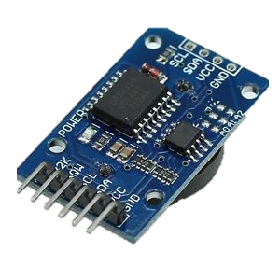
ESD Presentatie RealTimeClock
Bart Brendeke, Emiel Dreef & Klaas van der Linden

Slide 2
Inhoud
Persoonlijke leerdoelen
Toepassingen van de hardware
Alternatieven
Hardware architectuur
Bronnen
Demonstratie

Slide 3
Persoonlijke leerdoelen
Bart: meer structuur, minder afwijken van het onderwerp en minder frunniken.
Emiel: minder nerveuze tikjes tijdens de presentatie.
Klaas: minder snel praten.

Slide 4
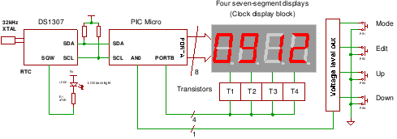
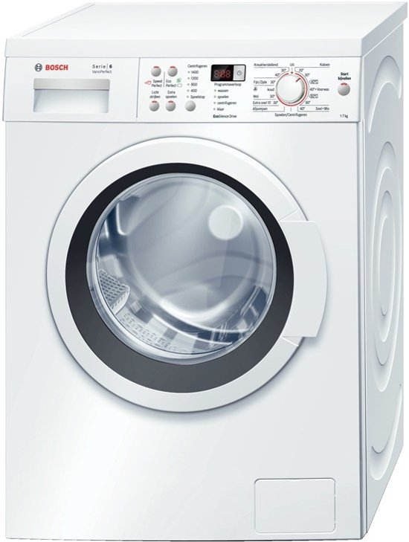
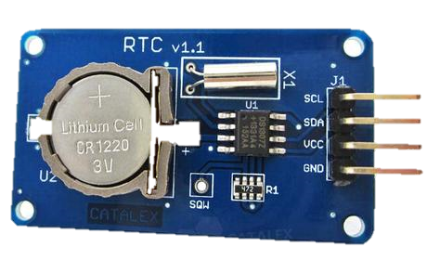
Toepassingen van de hardware

Slide 5
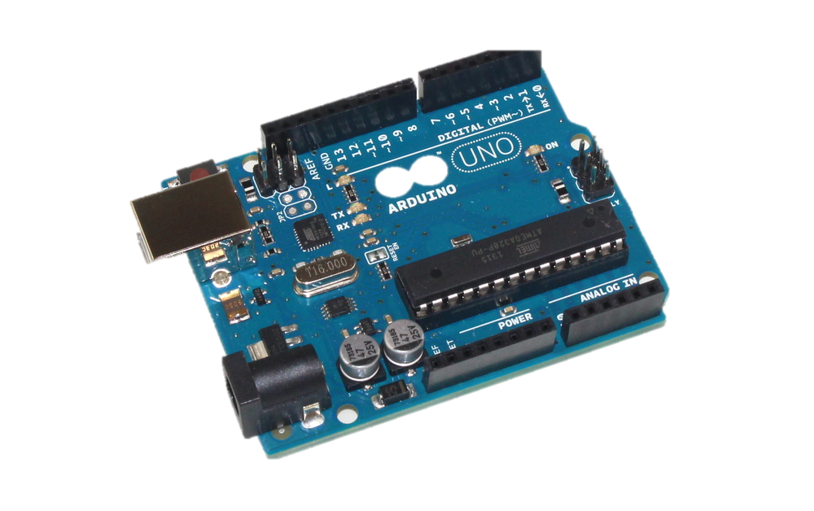
Alternatieven
Product | DS1307 | DS3231 | WiFi-shield
Prijs € | ~2,10 | ~2,25 | ~80,00
Formaat | 2,8cm X 2,7cm | 3,8cm X 2,2cm | 8,0cm X 6,0 cm
Geheugen | 56 bytes | 32K | Uitbreidbare SD-kaart slot.
Max jaar | 2100 | 2100 | nvt
Snelheid | 100 kHz | 400 kHz | 802,11b/g netwerk
Aanvullend | nvt | Geïntegreerde temperatuur gecompenseerd kristaloscillator (TCXO) aanboort | Kan gebruikt worden voor andere doeleinden behalve tijd.

Slide 6
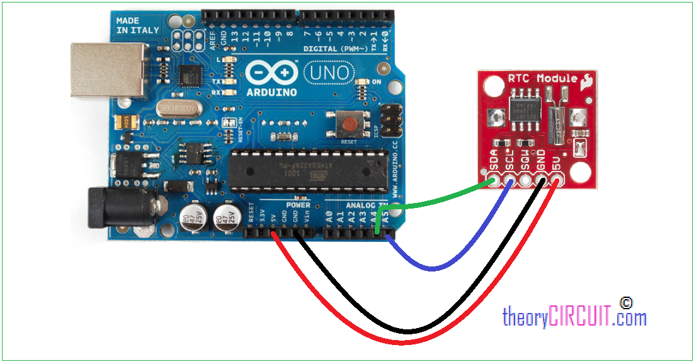
Hardware architectuur

Slide 7
Bronnen
Bibliografie
http://domoticx.com/arduino-rtc-tijdklok-ds1307/. (sd). Opgehaald van Domoticx.
http://www.best-microcontroller-projects.com/real-time-clock-ic.html. (sd). Opgehaald van best- microcontroller-projects.
http://www.instructables.com/id/TESTED-Timekeeping-on-ESP8266-Arduino-Uno-WITHOUT-/. (sd). Opgehaald van Instructables.
http://www.reuk.co.uk/wordpress/accurate-ds3231-real-time-clock-as-alternative-to-ds1307/. (sd). Opgehaald van reuk.co.
https://hackerstore.nl/Artikel/233. (sd). Opgehaald van Hackerstore.
https://learn.adafruit.com/ds1307-real-time-clock-breakout-board-kit/what-is-an-rtc . (sd). Opgehaald van Adafruit.
https://www.arduino.cc/en/Reference/RTC. (sd). Opgehaald van Arduino Reference.
https://www.distrelec.nl/nl/arduino-wifi-shield-a000058-arduino-a000058. (sd). Opgehaald van Distrelec.
https://www.vanallesenmeer.nl/Real-Time-Clock-DS3231-RTC-Klok-module. (sd). Opgehaald van vanallesenmeer.

